Slide 1
ҚОШ
КЕЛДІҢІЗДЕР!

Slide 2
Шаттық шеңбері.
Оқушыларды топ бөлу.
І топ: Графика
ІІ топ: Редактор
ІІІ топ: Сурет

Slide 3
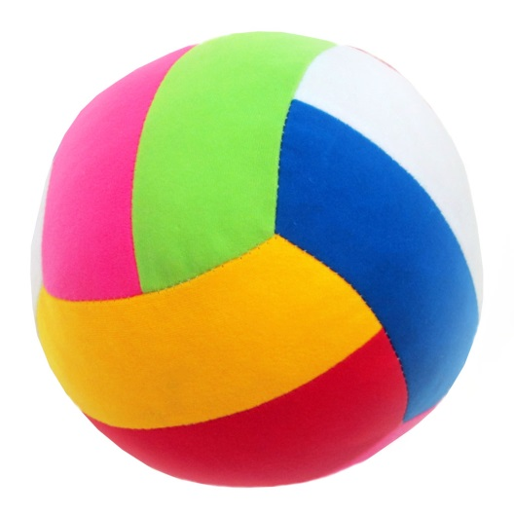
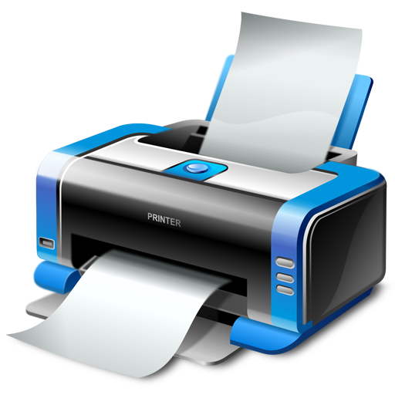
Ребус “Пайнт”
,,
,,
,, ,
,,, ,,,
,,,

Slide 4
Paint бағдарламасы - графикалық бейнелерді жасауға және редакциялауға арналған. Paint бағдарламасын іске қосу үшін мына командаларды орындаймыз: Бастау бағдарлама стандартные Paint бағдарламасы
Paint графикалық
редакторы.

Slide 5
Мағынаны таны
“Білімді, сауатты адамдар – бұл адамзат дамуының негізгі күші”
Н.Ә. Назарбаев

Slide 6
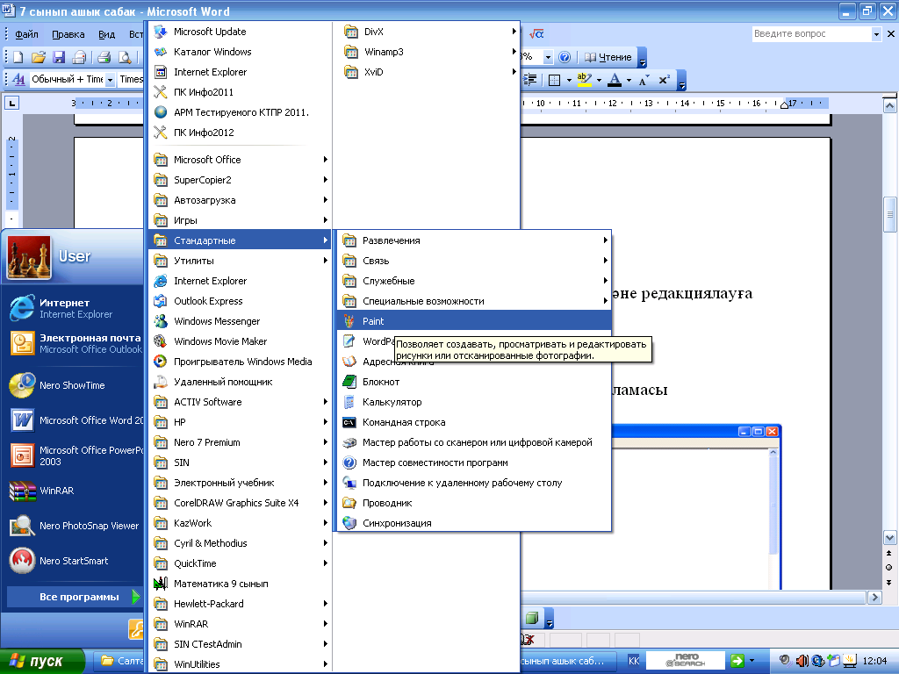

Slide 9
Түстер палитрасының көмегімен екі түрлі түс таңдауға болады: негізгі-бұл түстер біз онымен сурет салатын түс және қосымша-бұл фон түсі.Бағдарламаны іске қосқанда,үнсіз келісім бойынша кескінің түсі-қара,ал фонның түсі ақ болып орнатылады.
Палитраның сол жағында айқасқан екі тіктөртбұрыш орналасқан.Жоғарғысы сурет салу түсін көрсетеді.Ол таңдалған түсте мауыстың сол жақ батырмасын шерту арқылы таңдалады.Төменгі төртбұрыш фон түсін көрсетеді,ол таңдалған түсте мауыстың оң жақ батырмасын шерту арқылы таңдалады.

Slide 10
I-Кезең

Slide 12
Тест сұрақтары:
1.Paint графикалық редакторын қалай іске қосамыз?
А) Қосу-Программалар-Стандартты-Paint;
Б) Қосу-Программалар-Paint;
В) Қосу-Программалар-Стандартты-Ойындар-Paint
2. Суретті салу мен оны редакторлеу құралы қанша?
А) 8 Б) 15 В) 16
3. Paint графикалық редакторында соңғы қанша әрекетті орындауға болады?
А) 2; Б) 3; В) 4;

Slide 13
4.Paint графикалық редакторында файлдың кеңетілуі
А) . txt Б). bmp В). doc
5.Paint графикалық редакторында құжатты бірінші
рет сақтау үшін қандай командалар орындалады?
А) Файл ---- Сохранить
Б) Файл- ---- Сохранить как
В) Файл - --- Открыть
6.Суреттің бөлінген бөлігі қалай аталады?
А) белгілеу Б) бөлу В) үзінді

Slide 14
«Сөзсызба»
Р | Т | Е | З | Г | Ф | И
Е | Е | Р | Е | Р | А | К
Д | А | К | Т | О | Р | А
С | Қ | А | М | Б | О | Я
У | А | Л | Ө | Р | Г | У
Р | Е | Т | Ш | І | І | Ш
Р | Т | Е | З | Г | Ф | И
Е | Е | Р | Е | Р | А | К
Д | А | К | Т | О | Р | А
С | Қ | А | М | Б | О | Я
У | А | Л | Ө | Р | Г | У
Р | Е | Т | Ш | І | І | Ш

Slide 15
Сергіту сәті

Slide 16
Paint графикалық редакторын іске қосудың дұрыс ретін көрсетіңіз?
Пуск – программы стандартные – Paint
Пуск – стандартные – Paint
Пуск – программы – Paint

Slide 17
құралы не енгізу үшін қолданылады ?
Бүріккіш (распылитель)
Жазу (надпись)
Қылқалам (кисть)

Slide 18
Paint графикалық редакторында тік төртбұрыш салу үшін қандай құралды пайдаланамыз?
Түзу сызық
Қисық сызық
Тік төртбұрыш

Slide 19
Paint графикалық редакторында суретті бояу үшін қандай құралды пайдаланамыз?
Құю
Бүріккіш
Қылқалам

Slide 20
Қисық сызықтар сызу үшін пайдаланылатын құрал:
а)
ә)
б)

Slide 21
II-Кезең

Slide 22
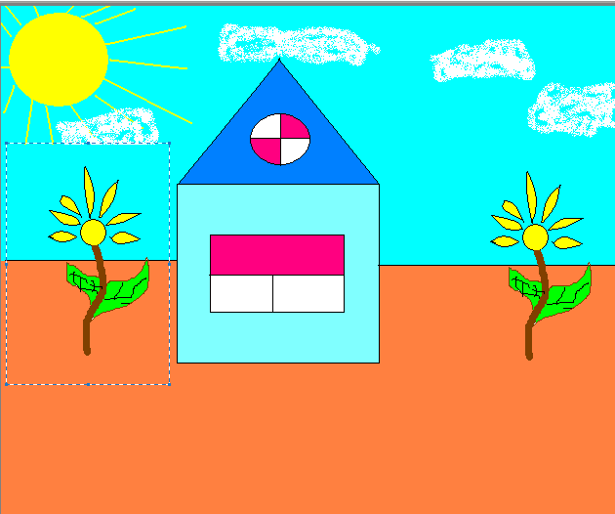
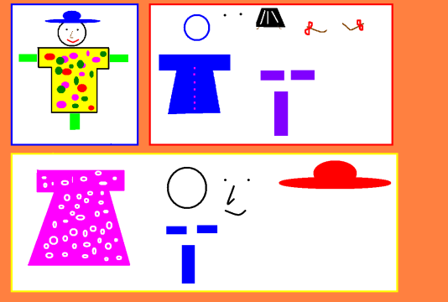
Деңгейлік тапсырмалар
І – деңгей

Slide 23
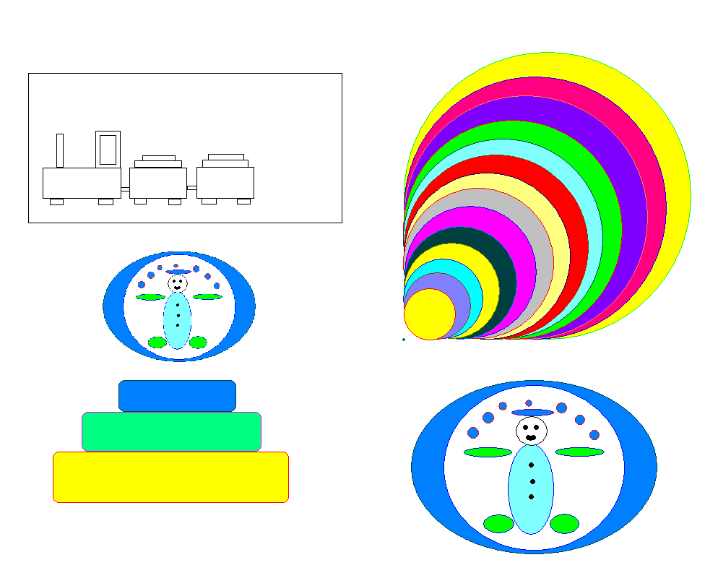
ІІ – деңгей

Slide 24
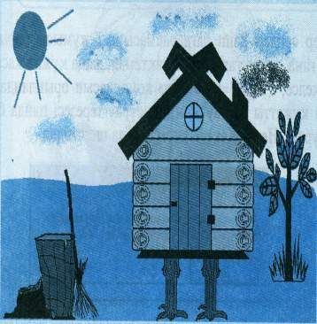
ІІІ- деңгей
3-Тапсырма: Барлық құралдарды пайдаланып, келесі практикалық жұмысты өз бетіңмен орында.
Тік төртбұрыш, Сызық, Эллипс, Қарындаш құралдарын пайдаланып, Жалмауыз кемпірдің үйінің суретін сал.
Құю құралымен қоңырқай бөліктерін боя.
Көкжиек сызығын жүргіз
Суреттің жоарғы бөлігін-аспанды көгілдір түспен, төменгі бөлігін-шөпті жасыл түспен боя.
Жоғарғы сол жақ бұрышта күннің суретін сал.
Қарындашпен сыпырғыштың, ағаш түбіртегін және келінің суреттерін салыңдар.
Үйдің жанына ағаш сал.
Бүріккіш құралының көмегімен бұлттардың суретін ашық көгілдір түспен боя.
Салған суреттеріңді Файл→Сохранить как... командасын орындап, сақтап қой. Пернетақтадан файлдың атын Жалмауыз кемпірдің үйі атын енгіз.

Slide 25
Бір оқушы компьютерде Түймедақ гүлін салады,
Екінші оқушы дәл осы тапсырманы қағазға орындау керек.
Компьютерде салынған сурет пен қағазға салынған суреттің айырмашылығы
Венн диаграммасы арқылы салыстырып ойларын жазу керек.
Компьютерде салынған Қағазға салынған
сурет сурет
айырмашылығы

Slide 26
III-Кезең

Slide 27
Paint редакторы бойынша тест жұмысы

Slide 28
Paint редакторы қандай мақсатқа арналған ?
Есептеулер
жүргізуге
Сурет салуға
Мәтіндік
құжаттармен
жұмыс
жасауға

Slide 29
Логика

Slide 30
Берілген фигурада неше үшбұрыш бар?
1) 4 2) 10 3) 12 4) 16

Slide 31
Дұрыс жауабы: 12

Slide 32
Paint редакторының қосымша мүмкіндіктерінің бірі
Кесте құру
Сурет салу
Суретке мәтін енгізу

Slide 33
Суретті сақтау үшін орындалатын команда
Файл -сақтау
Файл - объект
Түзету- сақтау

Slide 34
Paint графикалық редакторында неше құрал қолданылады?
19
13
16

Slide 35
Суретке мәтін кірістіру үшін қолданылатын құрал
Белгілеу
Жазу құралы
Қиып алу

Slide 36
Экранды тазалау командасы
Сурет - тазалау
Түзету- тазалау
Файл - тазалау

Slide 37
Кескін түсін таңдау үшін орындалатын әрекет
Маустың оң жақ
шетін таңдау
DELETE пернесін басамыз
Маустың сол жақ
шетін таңдау

Slide 38
Paint редакторының терезе элементтерінен қатесін көрсет
пішімдеу
тақтасы
тақырып
жолы
меню жолы

Slide 39
Информатикалық диктант
1. Объектіні сақтау үшін . . . - . . . командасы орындалады.
2. Paint редакторындағы суретті мәтінге кірістіру үшін . . . - . . . және . . . - . . . командасы орындалады.
3. Суретке мәтін енгізу үшін . . . қолданамыз.
4. Экранды тазалау үшін . . . командасын орындаймыз.
5.Сурет үзіндісінің көшірмесін алмасу буферіне көшіру үшін .... командасын орындаймыз..

Slide 40
1. Объектіні сақтау үшін Файл -Сақтау командасы орындалады.
2. Paint редакторындағы суретті мәтінге кірістіру үшін Түзету - Көшіру және Түзету - Қою командасы орындалады.
3. Суретке мәтін енгізу үшін Жазу құралын қолданамыз.
4. Экранды тазалау үшін Сурет- тазалау командасын орындаймыз.
5. Сурет үзіндісінің көшірмесін алмасу буферіне көшіру үшін ТҮЗЕТУ- КӨШІРУ (ПРАВКА - КОПИРОВАТЬ) командасы орындаймыз.

Slide 43
1. Компьютерлік графика деген не?
Компьютер көмегімен құрылған кескіндер
2. Компьютерлік графиканың неше түрі бар?
1-ші екі өлшемді графика, 2-ші үш өлшемді графика.
3. Екі өлшемді графика нешеге бөлінеді?
1-ші Растрлық графика, 2-ші Векторлық графика,
3-ші фракталдық графика
4. Пиксель деген не?
Монитор экранындағы кескіннің минимал элементі,
ол квадрат пішінді.

Slide 44
5. Растрлық кескіндер дегеніміз не?
Растрлық кескіндер мозаика сияқты, тек шыны немесе пластмасса кесектерінің орнына пиксель алынады.
6. Векторлық кескін дегеніміз не?
Векторлық кескін-бұл нүктелер, сызықтар, шеңберлер, төртбұрыштар және басқа геометриялық фигураларды пайдаланып, компьютерлік графикада өрнектеу.
7. Фракталдық графика дегеніміз не?
Фракталдық графика математикалық есептеулерге негізделген, кескіндердің негізгі элементі болып математикалық формула табылады.

Slide 45
"Ой сергіту "

Slide 47
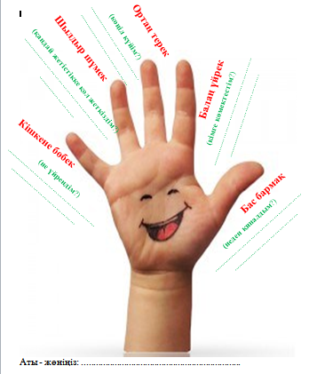
«Бес саусақ» әдісі

Slide 48
Сау болыңыздар!!!
Тыңдағандарыңызға рахмет!

